Slide 1
Типичные нарушения в сфере антимонопольного законодательства
начальник отдела – Чаптынов А.Н.

Slide 2
Статистика выявления и пресечения нарушений Закона о защите конкуренции
13 дел по нарушению АМЗ;
6 проверки на предмет соблюдения АМЗ;
Выдано 14 предупреждения;
1 предостережение
Рассмотрено 34 административных дела.

Slide 3
Типичные нарушения антимонопольного законодательства органами власти

Slide 4
Администрация муниципального образования
Муниципальное унитарное предприятие
Физическое лицо

Slide 5
Администрация муниципального образования
Муниципальное унитарное предприятие
ООО ООО ООО

Slide 6
Заказчик заключил контракт
с подрядчиком
Подрядчик выполнил работы по контракту
Заказчик разместил извещение
об осуществлении закупки товара

Slide 7
Контроль в сфере торговли

Slide 8
Допустимый порог в 25% превышен у следующих хозяйствующих субъектов:
- ООО «Розница К-1» в границах МО «Майминский район», МО «Онгудайский район», МО «Турочакский район», МО «Улаганский район», МО «Чемальский район», МО «Шебалинский район»;
- ООО «Торговая сеть Аникс» в границах МО «Чемальский район»;
- ООО «Прайд-А» в границах МО «Чойский район»

Slide 9
Типичные нарушения субъектов естественных монополий

Slide 10
Нарушение Правил технологического присоединения энергопринимающих устройств потребителей электрической энергии:
неосуществление технологического присоединения в установленные сроки;
предъявление дополнительных требований потребителю

Slide 11
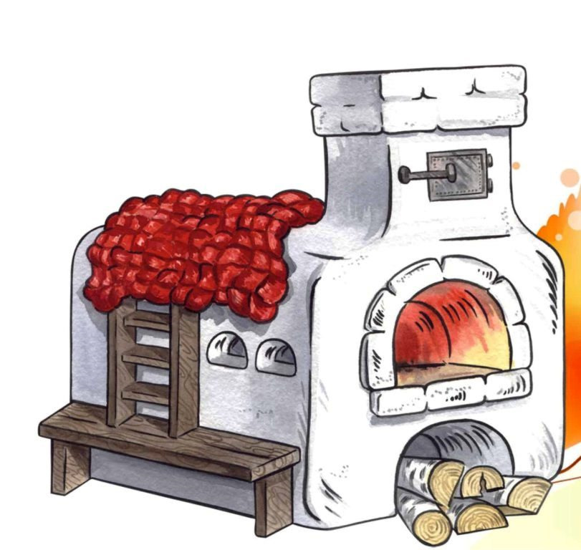
Нарушение Правил подключения к системе теплоснабжения:
необоснованный отказ потребителю в заключении договора о подключении к сетям теплоснабжения, необращения в органы местного самоуправления о внесении изменении в Схему теплоснабжения

Slide 12
Порядок предоставления преференций

Slide 13
Государственные или муниципальные преференции – это предоставление федеральными органами исполнительной власти, органами государственной власти субъектов Российской Федерации, органами местного самоуправления, иными осуществляющими функции указанных органов органами или организациями отдельным хозяйствующим субъектам преимущества, которое обеспечивает им более выгодные условия деятельности, путем передачи государственного или муниципального имущества, иных объектов гражданских прав либо путем предоставления имущественных льгот, государственных или муниципальных гарантий.

Slide 14
Статьи 19-20 Федерального закона
от 26.07.2006г. №135-ФЗ «О защите конкуренции»

Slide 15
Постановление Арбитражного суда Центрального округа от 07.12.2016
№ Ф10-4681/2016 по делу №А08-9001/2015

Slide 16
распространение рекламы по сетям электросвязи (в том числе посредством использования телефонной, факсимильной, подвижной радиотелефонной связи), без предварительного согласия абонента или адресата на получение рекламы
(ст.18 Федерального закона от 13.03.2006 № 38-ФЗ
«О рекламе»)

